Slide 1

Tôi Đã Chọn Sức Khỏe
Hành trình từ nguy cơ đến hồi sinh sau cơn ngất
không rõ nguyên nhân.

Slide 2
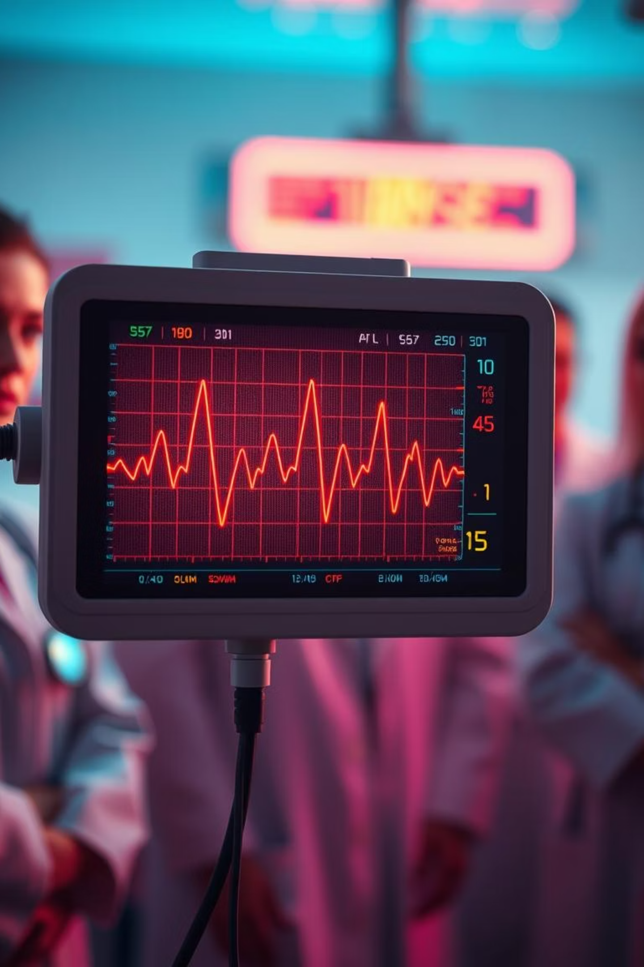
Lời Cảnh Tỉnh
Đột Tử & Sức Khỏe Tim Mạch
Những cái chết đột ngột gần đây và trường hợp thanh niên 20 tuổi được cứu kịp thời đã gây chấn động dư luận, đặt ra nhiều câu hỏi về sức khỏe tim mạch. Câu chuyện của tôi – một quản lý doanh nghiệp nhà nước với thói quen tiếp khách và uống rượu bia – là một lời cảnh tỉnh đáng suy ngẫm.

Slide 3
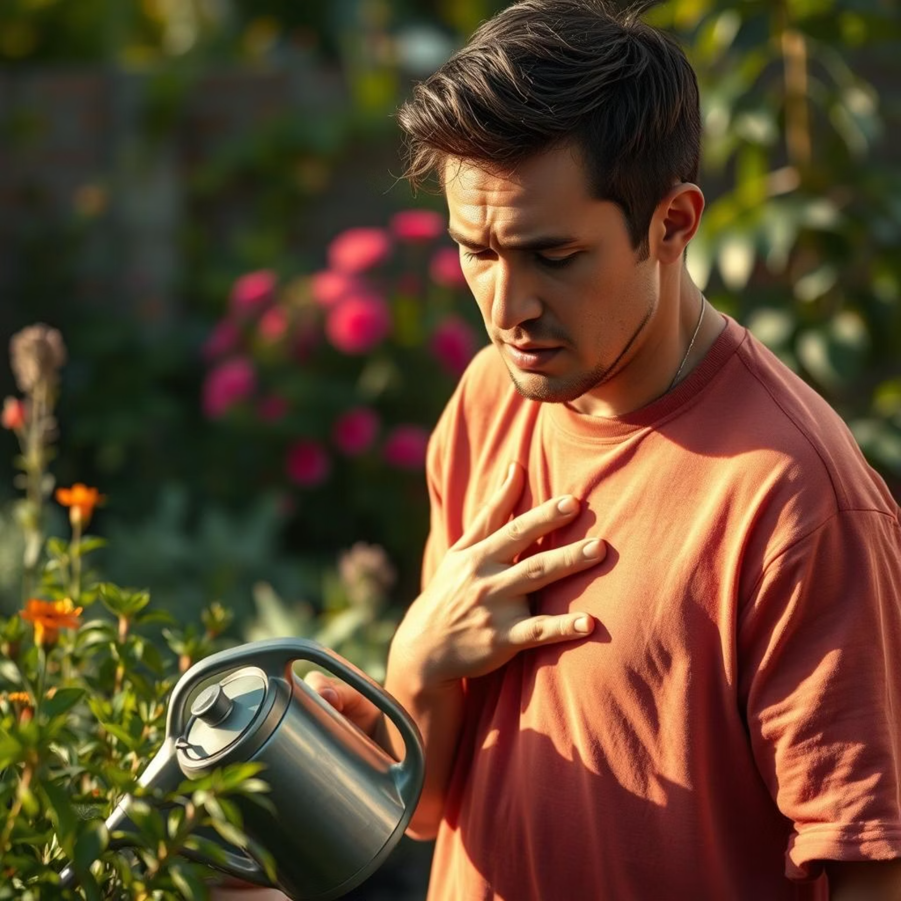
Cơn Ngất Bất Ngờ
Vào một chiều tháng 7/2021, khi đang tưới cây, tôi bất ngờ cảm thấy hồi hộp, tim đập nhanh, mệt mỏi và mất thăng bằng. Sau đó, tôi té ngã và bất tỉnh mà không hay biết.
Camera an ninh ghi lại khoảnh khắc đó đã trở thành bằng chứng duy nhất. Trong bối cảnh dịch COVID-19 hoành hành, nỗi lo bị cách ly khiến tôi ngần ngại đến bệnh viện lớn.
Sáng hôm sau, tại một phòng khám nhỏ, tôi được chẩn đoán "thiếu máu não cục bộ" và được kê thuốc. Tuy nhiên, nguyên nhân thực sự vẫn còn là một ẩn số.

Slide 4
Hành Trình Tìm Kiếm
Chẩn Đoán Phức Tạp
1
2
3
Đa Bệnh Viện
Xét Nghiệm Chuyên Sâu
Nguyên Nhân Vô Định
Đầu 2022, tôi đến Bệnh viện Đại học Y Dược, Tim Tâm Đức, Chợ Rẫy và tìm tư vấn từ Thái Lan, Singapore.
Thực hiện "tất cả các xét nghiệm liên quan đến tim mạch, thần kinh, và xạ hình tưới máu cơ tim".
Dù vậy, kết quả vẫn là "Ngất không rõ nguyên nhân" do tính chất thoáng qua của triệu chứng.

Slide 5
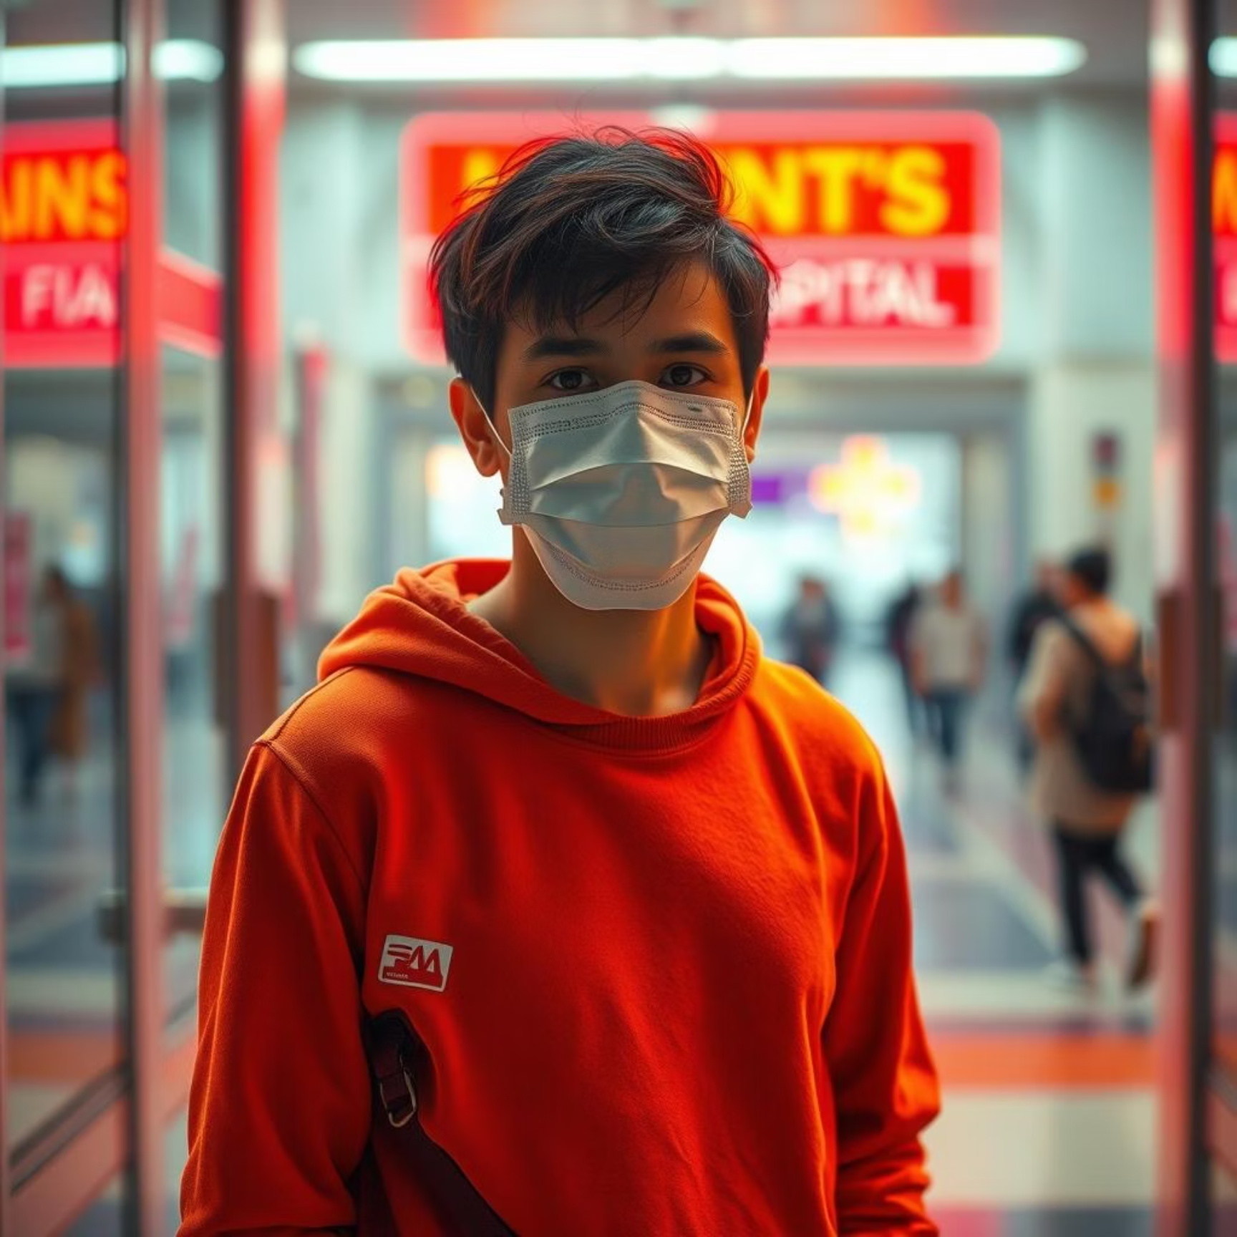

Thách Thức Trong Đại Dịch
Nỗi Lo Cách Ly
Thiếu Hóa Chất
Sự hoành hành của COVID-19 khiến tôi ngần ngại đến bệnh viện lớn, sợ bị cách ly và ảnh hưởng đến công việc. Điều này đã làm chậm trễ quá trình chẩn đoán ban đầu.
Ngay cả khi đã quyết tâm, xét nghiệm xạ hình tưới máu cơ tim cũng không thể thực hiện được vì "không có hóa chất", phản ánh những khó khăn của hệ thống y tế trong giai đoạn dịch bệnh căng thẳng.

Slide 6


Manh Mối Quan Trọng
Đoạn Clip & Sự Thức Tỉnh
Clip An Ninh
Từ Bỏ Rượu Bia
Nghỉ Việc
Đoạn clip ghi lại cơn ngất là manh mối vô giá, giúp bác sĩ khai thác tiền sử bệnh và nhận ra các triệu chứng tương tự trước đó.
Nhận ra sức khỏe là trên hết, tôi đã quyết định không uống một giọt rượu bia nào kể từ ngày đó, một bước ngoặt quan trọng trong lối sống.
Để toàn tâm chữa bệnh, tôi đưa ra quyết định táo bạo: nghỉ việc. Sức khỏe và tính mạng được đặt lên hàng đầu, vượt lên trên địa vị và tiền bạc.

Slide 7

Lựa Chọn Sức Khỏe
Sau nhiều lần khám nhưng vẫn không rõ nguyên nhân, đến giữa năm 2023, tôi không đi khám bệnh viện nữa mà chỉ uống thuốc theo toa của Bệnh viện Tim Tâm Đức.
Quan trọng hơn, tôi tập trung vào việc duy trì một lối sống lành mạnh: không rượu bia và tập thể dục điều độ.
Kết quả là sức khỏe của tôi cải thiện đáng kể cho đến bây giờ. Điều này minh chứng cho sức mạnh của sự thay đổi lối sống chủ động.

Slide 8
Bài Học Từ Cuộc Sống
Sự Lựa Chọn Thay Đổi
"Mình suy nghĩ rất nhiều là chọn sức khỏe, tính mạng hay địa vị tiền bạc, cái nào cũng cần, cũng quí nhưng sức khỏe là trên hết và quyết định nghỉ việc."
Câu chuyện của tôi là minh chứng sống động cho những cảnh báo về tác động của lối sống hiện đại đến sức khỏe. Tôi tâm đắc bài báo "Những yếu tố dẫn đến tử vong do đột tử, đột quỵ" của Bác sĩ Trần Văn Phúc, điều này càng củng cố thêm niềm tin vào quyết định thay đổi lối sống của mình.

Slide 9

Thông Điệp Mang Lại
Lắng Nghe Cơ Thể: Đừng bỏ qua những dấu hiệu nhỏ, dù là thoáng qua, vì chúng có thể là lời cảnh báo sớm của cơ thể.
Kiểm Tra Định Kỳ: Ưu tiên kiểm tra sức khỏe tổng quát và chuyên sâu định kỳ, đặc biệt khi có tiền sử hoặc triệu chứng bất thường.
Thay Đổi Lối Sống: Giảm thiểu rượu bia, tập thể dục đều đặn, và xây dựng chế độ ăn uống lành mạnh là nền tảng cho trái tim khỏe mạnh.
Sức Khỏe Là Vàng: Luôn đặt sức khỏe và tính mạng lên hàng đầu, dù đối mặt với áp lực công việc hay tài chính.

Slide 10

Lời Kết & Kêu Gọi
Câu chuyện của tôi không chỉ là lời cảnh tỉnh mà còn là nguồn cảm hứng cho mỗi người trong cộng đồng chúng ta. Hãy cùng nhau xây dựng một lối sống khỏe mạnh, chủ động phòng ngừa các rủi ro về tim mạch và đột tử.
Mục đích của bài chia sẻ này là tổng hợp kinh nghiệm và góc nhìn cá nhân, mang đến một cái nhìn logic, tổng thể và toàn diện về ngất, ngưng tim và ngưng thở.
Bạn đã sẵn sàng chọn sức khỏe chưa?

